Slide 1

LAS SIETE FUNCIONES DIDÁCTICAS DE LA SESIÓN DE APRENDIZAJE

Slide 2
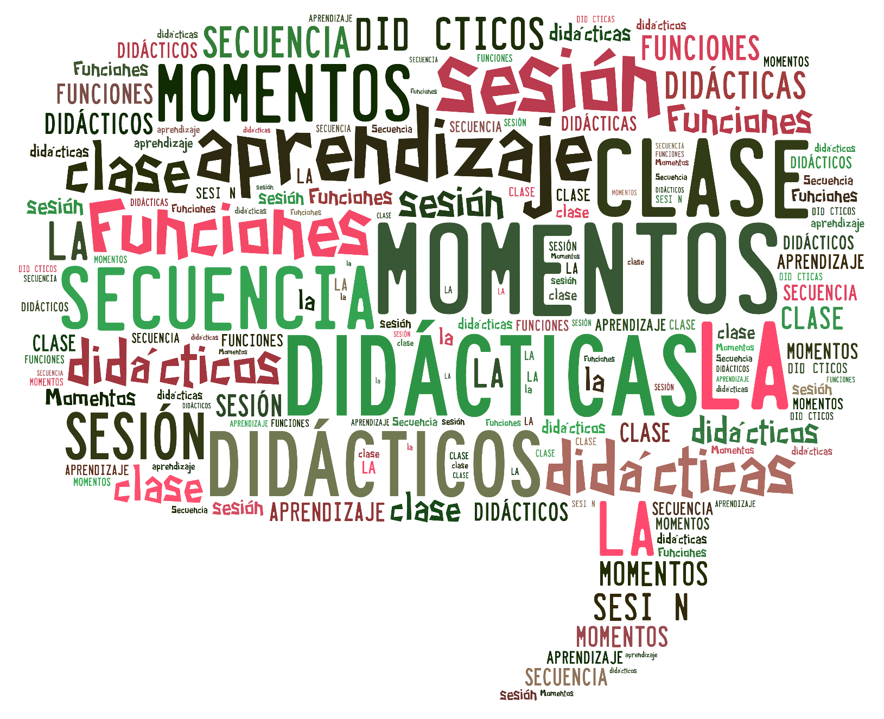

Slide 3
Las siete funciones didácticas puede darle mayor dinamismo a la clase.
¡Yo lo recomiendo!

Slide 4
Las siete funciones didácticas de la sesión de aprendizaje
Ambiente agradable
Orientación de la atención
Recapitulación o repaso
Procesamiento de la información
Interdependencia social positiva
Evaluación
Reflexión

Slide 5
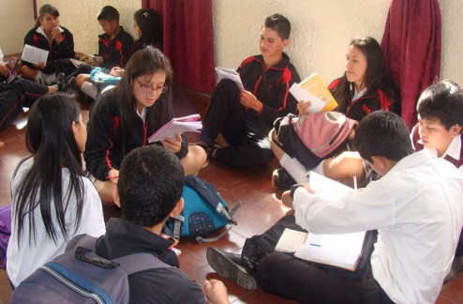
AMBIENTE AGRADABLE
Se trata de propiciar un ambiente agradable para el aprendizaje, este ambiente agradable es fundamentalmente sicológico, por ello la recomendación es realizar actividades lúdicas o participativas en que interaccionen los alumnos, despejen sus preocupaciones y se sientan tranquilos o alegres.

Slide 6
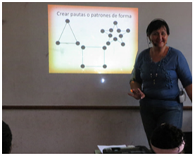
ORIENTACIÓN DE LA ATENCIÓN
En este momento los estudiantes deben estar atentos a las indicaciones del profesor.
El docente debe ser capaz de captar el interés del alumno en el tema que se desarrolla.
Los alumnos deben tener claro: ¿qué está aprendiendo?, ¿cómo se esta haciendo? y ¿qué resultados se esperan?

Slide 7
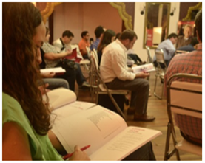
RECAPITULACIÓN O REPASO
Cada diez, quince, veinte o treinta minutos, mediante técnicas activas, se explora que se está aprendiendo para luego reforzar los aprendizajes de una manera vivencial y agradable.

Slide 8
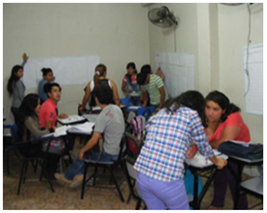
PROCESAMIENTO DE LA INFORMACIÓN
El estudiante entra en contacto con los contenidos conceptuales o procedimentales, con cierta actitud, para su comprensión, verificación o uso; para ello el docente ha diseñado la actividad que realizará el estudiante, en forma individual o grupal.

Slide 9
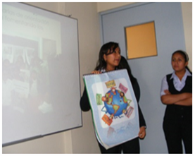
INTERDEPENDENCIA SOCIAL POSITIVA
Los estudiantes sociabilizan los aprendizajes logrados, hablando o demostrando sus experiencias, conocimientos, destrezas, capacidades o competencias.
Se debe de estar construyendo una comunidad de aprendizaje.

Slide 10

EVALUACIÓN
La evaluación, valoración de la adquisición o desarrollo de capacidades, es permanente, conjuntamente con la retroalimentación; pero en un momento dado se registra o sistematiza los logros de la sesión de aprendizaje.

Slide 11

REFLEXIÓN
Es el momento que se dedica para que el alumno identifique , evalué y proyecte los aprendizajes logrados.
A este momento también se le llama SSMT, por el Significado, Sentido, Metacognición y Transferencia de la experiencia de aprendizaje.
Indirectamente el profesor evalúa su actuación docente como estratega del aprendizaje.

Slide 12
Las siete funciones didácticas de la sesión de aprendizaje
Ambiente agradable
Orientación de la atención
Recapitulación o repaso
Procesamiento de la información
Interdependencia social positiva
Evaluación
Reflexión

Slide 13
FORMAS DE APLICAR LAS SIETE FUNCIONES DE LA SESIÓN DE APRENDIZAJE
El orden lo determina el docente en función a su estrategia de enseñanza-aprendizaje.
No debe obviar ningún momento o función didáctica.
En la secuencia que diseña el docente puede repetirse cualquier momento.

Slide 14

Ambiente agradable
Orientación de la atención
Recapitulación o repaso
Reflexión
Evaluación
Interacción social positiva
Procesamiento de la información

Slide 15
Respondamos las siguientes preguntas:
¿Con qué actividades podemos crear un ambiente agradable?
¿De qué formas pueden hacer la recapitulación o el repaso?
¿Qué son los objetos de aprendizaje y de qué formas pueden tener contacto con los objetos de aprendizaje?
¿Qué tiene que hacer el alumno en la ISP?
¿Qué preguntas puede formular para la reflexión de los contenidos aprendidos?

Slide 16
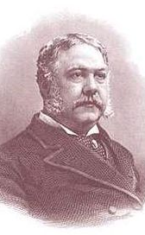
“El maestro mediocre cuenta. El maestro corriente explica. El maestro bueno demuestra. El maestro excelente inspira”
William A. Ward

Slide 17
BIBLIOGRAFÍA DE CONSULTA
Ferreiro, R. (2016). Nuevas alternativas de aprender y enseñar: aprendizaje cooperativo. México: Trillas.

Slide 18
Créditos de imágenes
https://flic.kr/p/7nMkLS
https://flic.kr/p/rS32nK
https://flic.kr/p/rSJ4Ad
https://pixabay.com/en/studying-student-reading-conference-699485/
https://pixabay.com/en/woman-question-mark-person-decision-687560/
https://s-media-cache-ak0.pinimg.com/236x/b3/65/1f/b3651f83f68599aef479651b5b498f52.jpg

